Slide 1


SISTEMA DE EGRESSOS
FIOCRUZ
Isabella Delgado – VPEIC/Fiocruz
Fevereiro, 2020

Slide 2
Egressos Fiocruz
Contexto e Justificativa
Demanda externa de avaliação (CAPES, para o stricto sensu e MEC, para o lato sensu);
Demanda interna de gestão e acompanhamento;
Acúmulo de experiências anteriores (iniciativas anteriores das unidades).

Slide 3

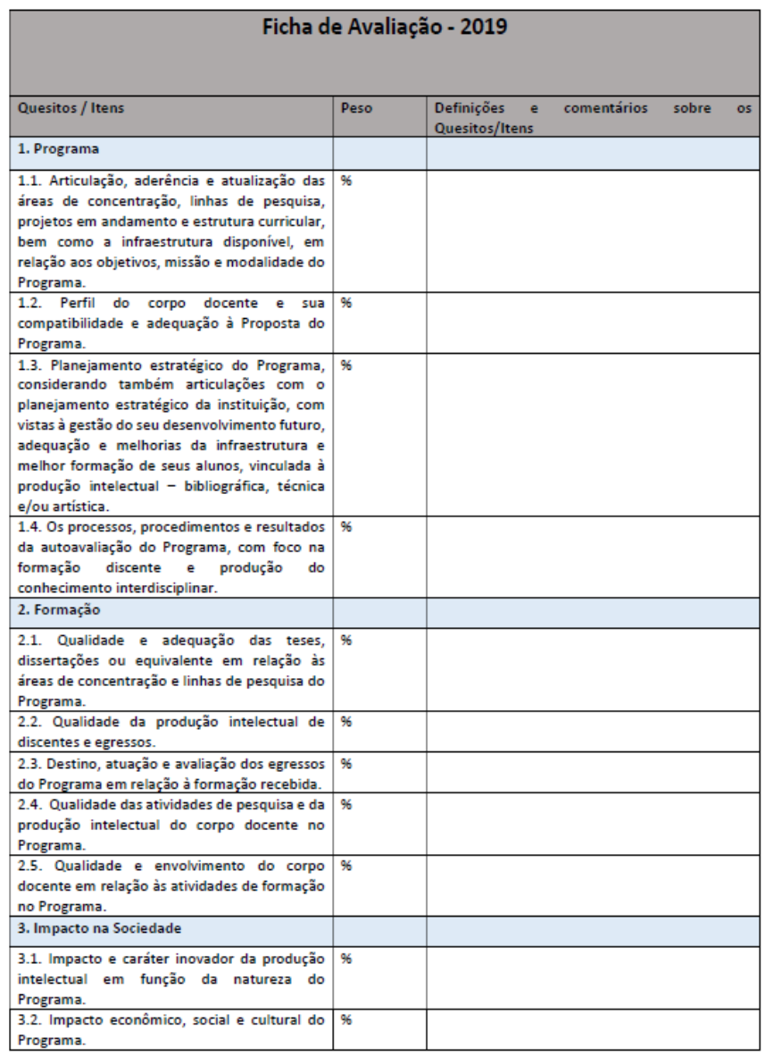
CAPES
MEC

Slide 4

Sistema de Acompanhamento de Egresso
propiciar conhecimento para autoavaliação, planejamento e gestão de nossos cursos, além da compreensão sobre o impacto social e nucleação da Fiocruz;
capaz de responder a perguntas essenciais, tais como:
Quem formamos? Para onde? Para quê? Qual a repercussão da formação na Fiocruz para a trajetória e prática profissional dos alunos? Qual a contribuição dessa formação para a geração de conhecimento e formação de quadros? Como avaliam a formação recebida para sua vida profissional?
Notes:
;

Slide 5

Sistema de Acompanhamento de Egresso
Diretrizes:
ter caráter contínuo e estar integrado ao sistema de gestão acadêmica da instituição (SIGA – SIEF);
gerar informações e indicadores de fácil acesso e utilização pelos coordenadores e professores;
visibilidade para a sociedade (integração com Observatório em CT&I e Campus Virtual Fiocruz);
articular informações de fontes primárias (colhidas com os alunos no momento de entrada, término do curso e em intervalos anuais pré-estabelecidos) e quando necessário de bases secundárias disponíveis (Lattes, RAIS, CNES).

Slide 6
Sistema de Acompanhamento de Egresso
  Proposição: um sistema contínuo de acompanhamento, como elemento integrante de uma política de egressos.
Política de Egressos:
Perspectiva de apoio ao egresso;
De incentivo à formação continuada;
De formação de redes de alunos e ex-alunos;
Acompanhamento da inserção e atuação profissional.

Slide 7
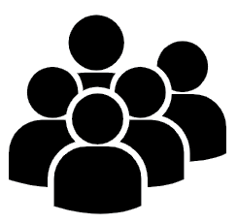
Suely Deslandes | Coordenação, Instituto Fernandes Figueiras - IFF
Isabella Delgado | Coordenação, Vice-Presidência de Educação, Informação e Comunicação - VPEIC
Adriana Coser Gutierrez | Vice-Presidência de Educação, Informação e Comunicação - VPEIC
Geraldo Sorte | Coordenação-Geral de Gestão de Tecnologia de Informação - CGETIC
Helene Santos Barbosa | Instituto Oswaldo Cruz - IOC
Jordânia Lira da Costa | Escola Nacional de Saúde Pública Sergio Arouca - ENSP
Tatiana Wargas | Escola Nacional de Saúde Pública Sergio Arouca - ENSP
Integrantes do Grupo de Trabalho
https://portal.fiocruz.br/documento/portaria-5607-2019-pr

Slide 8
Integrantes do Grupo de Trabalho
Cosme Marcelo F. P. Silva | Escola Nacional de Saúde Pública Sergio Arouca - ENSP
Joviana Avanci | Escola Nacional de Saúde Pública Sergio Arouca - ENSP
Liane Wernersback | Escola Nacional de Saúde Pública Sergio Arouca - ENSP
Fabiane Carvalho | Coordenação-Geral de Gestão de Tecnologia de Informação - CGETIC

Slide 9
Estratégias
  1. Realização de um survey sobre egressos Fiocruz:
  Atende à demanda imediata de avaliação da CAPES (quadriênio) e do MEC (atual ciclo avaliativo);
  Serve para teste do instrumento e das respectivas variáveis que seriam definitivamente incorporadas ao novo sistema de gestão acadêmica, permitindo um acompanhamento contínuo;
  Serve de teste da plataforma onde o instrumento será preenchido;
  Permite análise preliminar de cenário e definição do melhor tempo para consulta de acompanhamento.

Slide 10
Quem participou
8.559 EGRESSOS
Egressos de 35 cursos stricto sensu (mestrado profissional, mestrado acadêmico e doutorado)
Egressos de 102 cursos de especialização (presencial)
Egressos de 34 residências (enfermagem, médica e multiprofissional)
Egressos certificados entre janeiro de 2013 a maio de 2019.

Slide 11

Ações realizadas
Apresentação da proposta (maio 2019) e do andamento do trabalho (outubro 2019) na CTE – Fiocruz;
Elaboração do instrumento;
Consulta e validação:
  Coordenadores de Ensino Fiocruz
  Painel de Especialistas
Ajustes do instrumento;
Elaboração do formulário on line – software livre de código aberto LimeSurvey;
Pré-Teste (IFF – 149 convites e 58 respostas – 39%);
Revisão do instrumento – Boa avaliação;
Depósito no Repositório Institucional da Fiocruz - ARCA

Slide 12
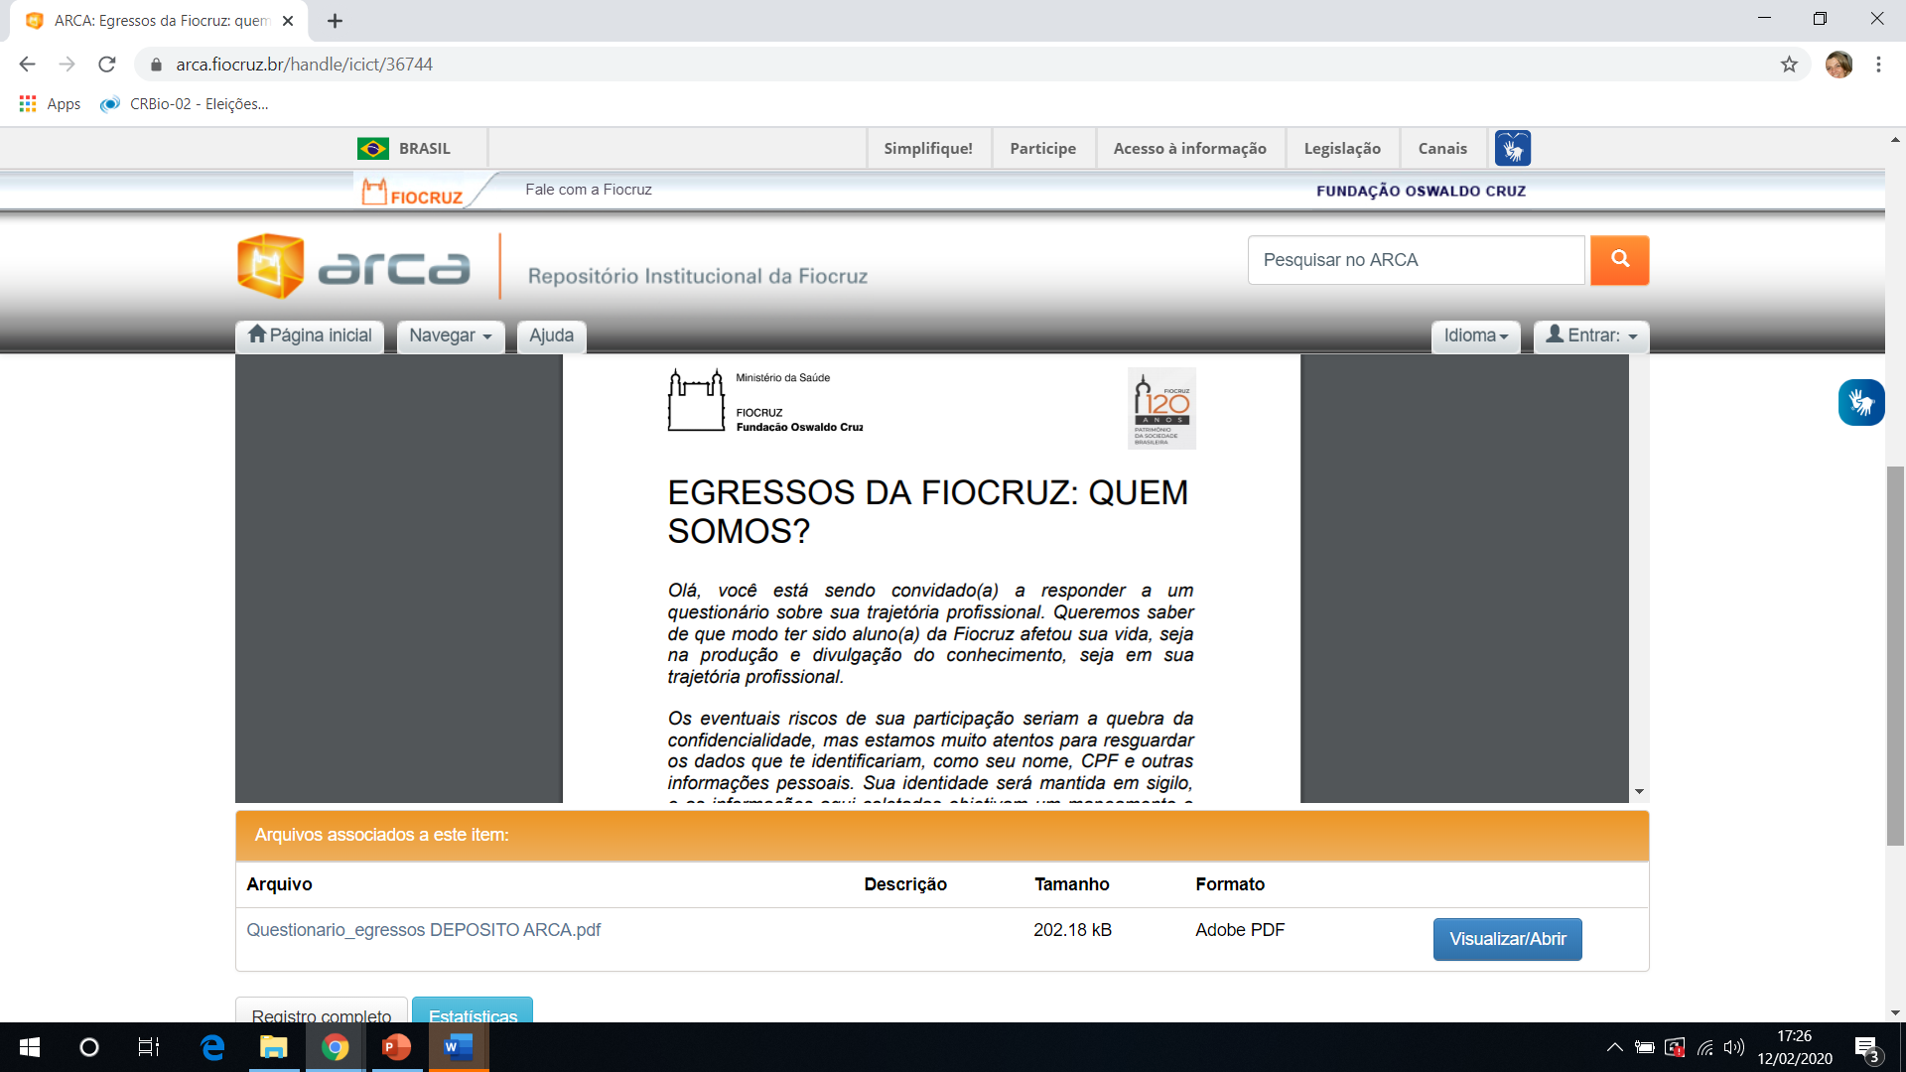
Use este identificador para citar ou linkar para este item: https://www.arca.fiocruz.br/handle/icict/36744

Slide 13
Seis Blocos:
BLOCO I. IDENTIFICAÇÃO DO EGRESSO (sexo,idade no ingresso,cor de pele, deficiência, estado que vivia, graduação, ano de conclusão, instituição onde fez graduação)
BLOCO II. IDENTIFICAÇÃO DO PROGRAMA/CURSO (unidade, curso, ano de ingresso, mês/ano conclusão,ingresso por cota,motivo de escolha do curso na Fiocruz,outra formação, Instituição de outra formação)
BLOCO III. ATIVIDADE PROFISSIONAL ANTES DE INGRESSAR NO CURSO (atividade profissional antes do curso, número de empregos,área,setor,onde exercia,tempo de exercício,vínculo empregatício)

Slide 14
Seis Blocos:
BLOCO IV. EXPECTATIVAS E SITUAÇÃO PROFISSIONAL IMEDIATAMENTE APÓS O TÉRMINO DO CURSO (expectativa de mobilidade, expectativa profissional-estudos, comparação inserção profissional antes/depois)
BLOCO V. SUA CONDIÇÃO ATUAL E EFEITOS DA FORMAÇÃO NA FIOCRUZ EM SUA CARREIRA (mobilidade, número de empregos, área,setor, onde exerce, vínculo empregatício, mudou de atividade devido ao curso, aumento salarial, nova formação, instituição da nova formação, produtos gerados )
BLOCO VI. AVALIAÇÃO DA TRAJETÓRIA FORMATIVA (percepção de mudança na prática profissional após o curso, percepção do efeito do curso na vida profissional)

Slide 15
Survey
Egresso recebeu convite por e-mail - link individual
Entrou informando o CPF
Cuidados éticos – confidencialidade

Slide 16
Ações realizadas (cont.)
Checagem e atualização das listas de egressos de cada unidade;
Elaboração da campanha – material de divulgação da pesquisa (setembro 2019);
Aplicação do survey (16 de outubro a 20 de dezembro)
  Recall semanal
  Monitoramento por unidade e apoio institucional
  Instrumento – 10 min
8.559
convites
4.365
respostas
(51%)

Slide 17


Slide 18
Ações realizadas/em andamento
Devolutivas para as unidades e VPEIC: relato metodológico e análise descritiva de dados
Planejamento das análises (cruzamentos, análises individualizadas)
  Eleição de variáveis de produção a serem consultadas via currículo lattes
  Análise dos resultados do survey (incluindo seleção de variáveis mais importantes)
Sistema de monitoramento (extração de dados e análises posteriores)

Slide 19
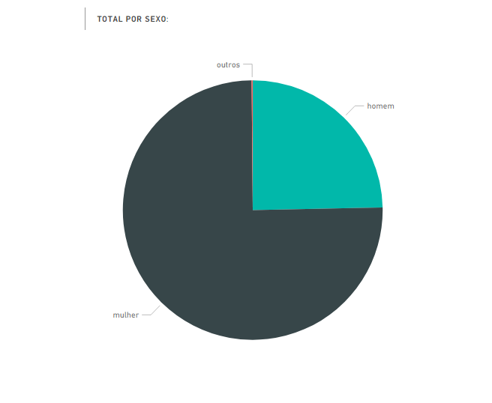
Nossos Egressos
homem | 1077 | 24,67%
mulher | 3282 | 75,19%
outros | 6 | 0,14%
Total: | 4365 | 100,00%

Slide 20
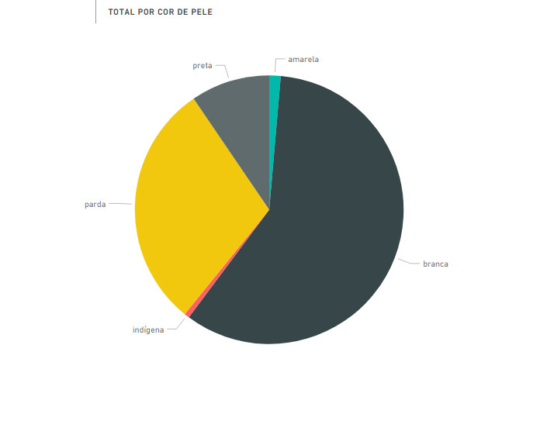
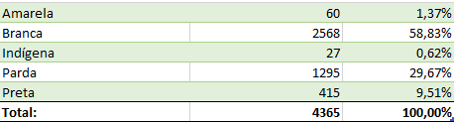
Nossos Egressos

Slide 21

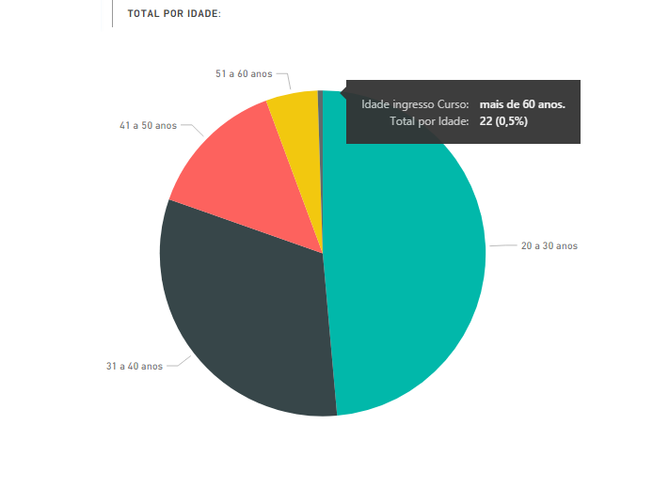
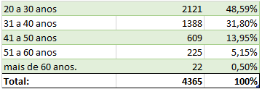

Slide 22
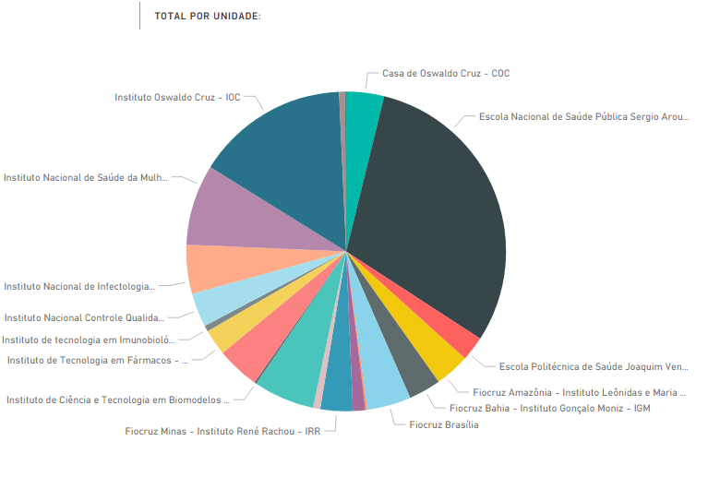

Slide 23

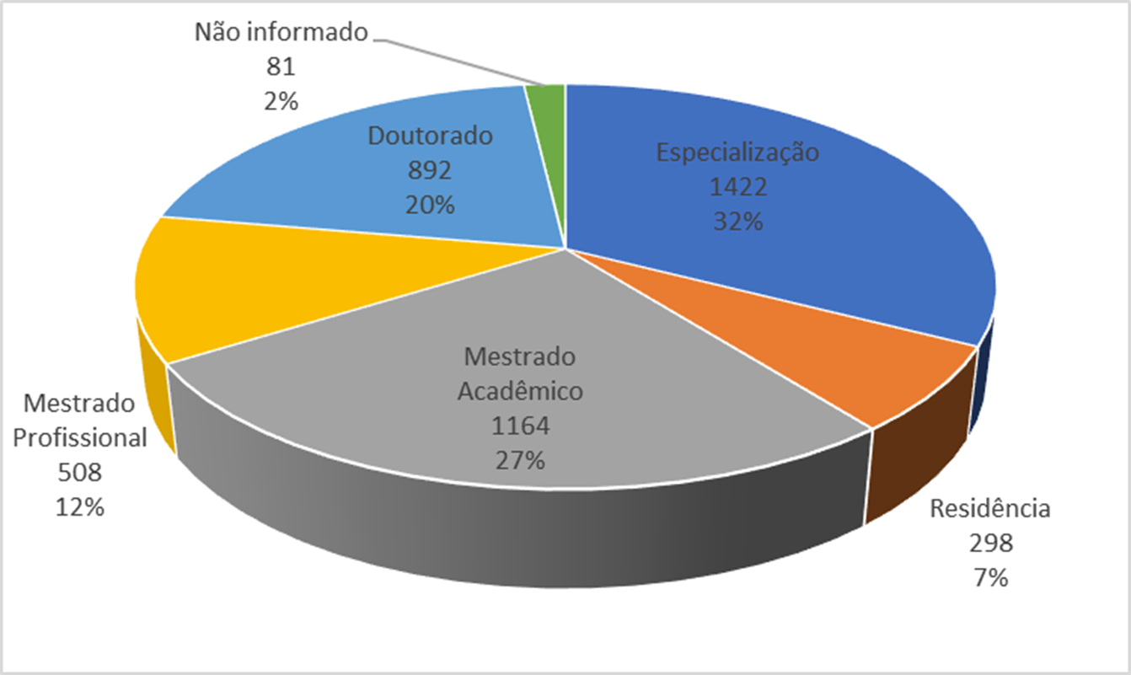

Slide 24
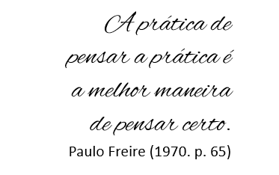

Obrigada
Isabella Delgado
Isabella.delgado@fiocruz.br

